Slide 1
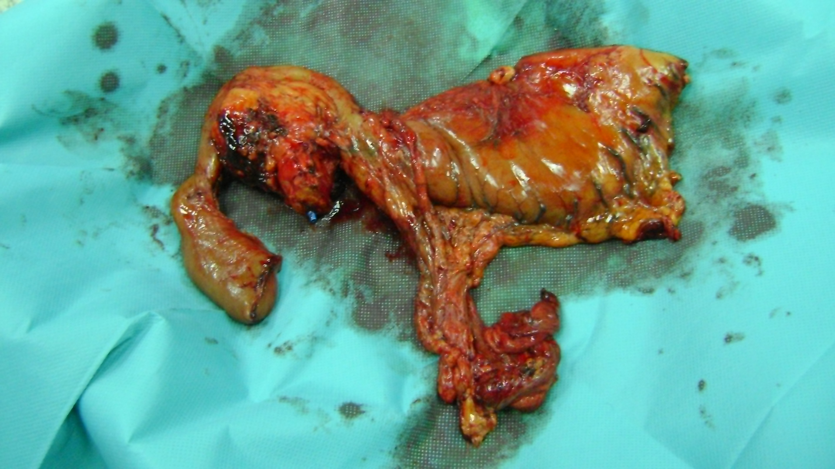
ΚΑΡΚΙΝΟΣ ΠΑΓΚΡΕΑΤΟΣ
Κων/νος Γ. Τούτουζας
Αν. Καθηγητής Χειρουργικής

Slide 2


Trendy…disease

Slide 3
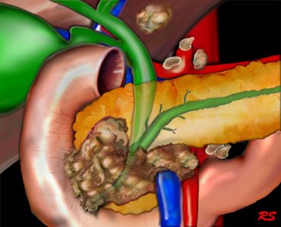
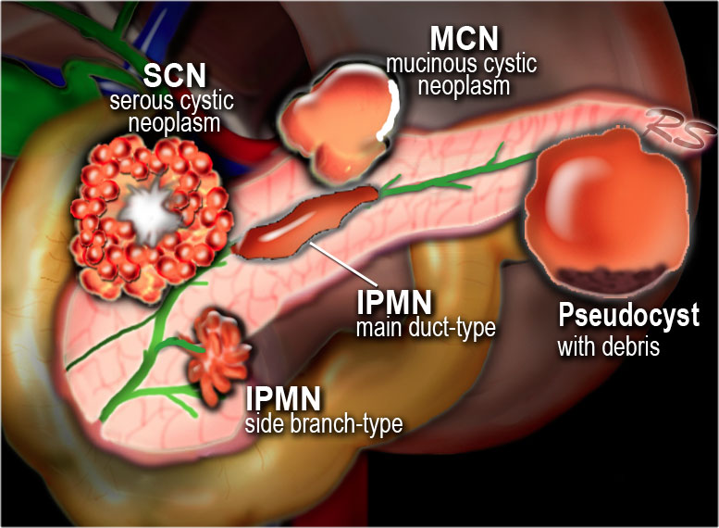
Καρκίνος παγκρέατος

Slide 4
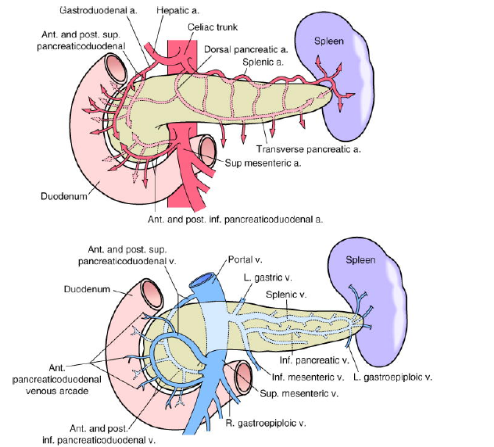
Ανατομία

Slide 5
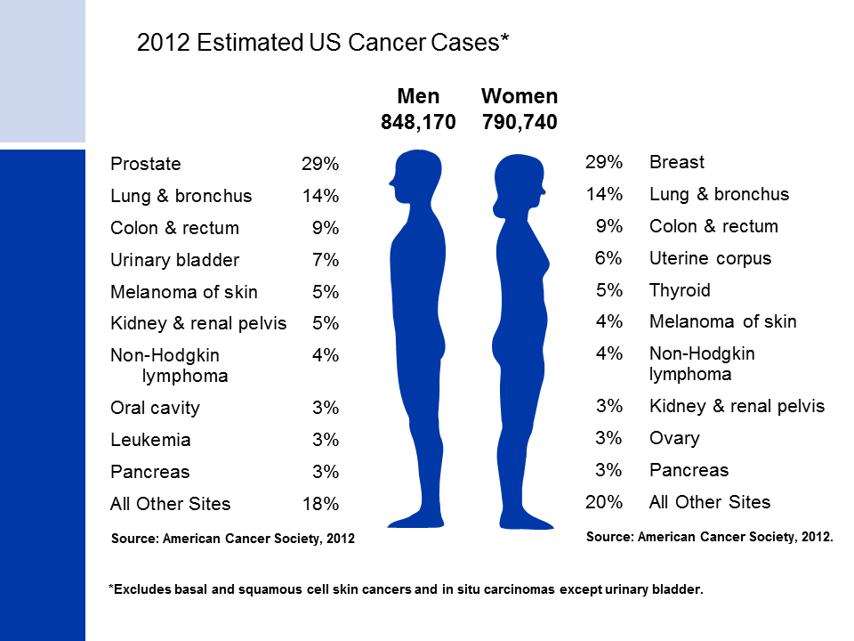
Επίπτωση

Slide 6
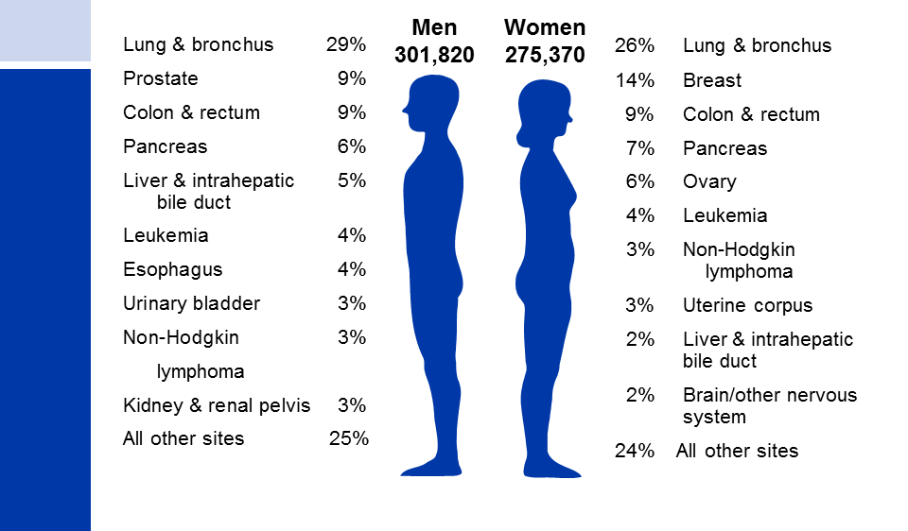
Θνησιμότητα

Slide 7
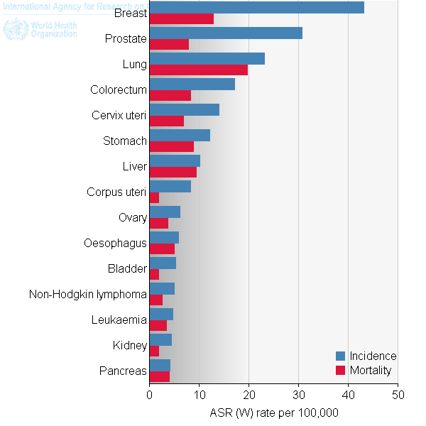
Επίπτωση/θνησιμότητα

Slide 8
ΚΑΡΚΙΝΟΣ ΠΑΓΚΡΕΑΤΟΣ
Επιδημιολογικά δεδομένα
(MSKCC 1983-2000)
Περιπαγκρεατική κακοήθεια
n = 3476
AδενοCa
παγκρ.
n = 2231
Νησιδίων
παγκρ.
n = 273
Φύματος
Vater
n = 212
Xoληδόχ.
πόρου
n = 191
12/λου
n = 162
Αλλα
n = 407
Κεφαλή
n = 1729
77,5%
Σώμα- ουρά
n = 502
22,5%

Slide 9
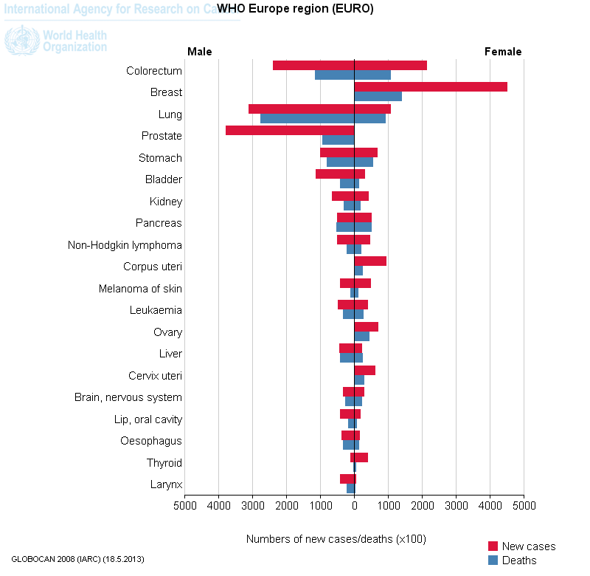
Φύλο - Ηλικία

Slide 10
Nature, 2016
K-RAS (99%)
CDKN2A
TP 53
SMAD4

Slide 11
Παράγοντες κινδύνου
Major risk factor | Fold increased risk | % total pancreatic cancers
Smoking | x2 | 30%
Genetic factors | x5-10 | 10%
Chronic pancreatitis | x10-20 | 1%
Hereditary pancreatitis | x50-80 | <1%
Age >70 years | x5
Minor
Diabetes mellitus type II | x1.5-2 | -
Obesity | x1.7 | -
High fat diet | x1.7 | -
Previous gastric surgery | x1.8 | -
Sclerosing cholangitis | x14 | -
Helicobacter pylori | x1.8 | -

Slide 12
Κληρονομικά σύνδρομα
Syndrome | Gene mutation
Peutz-Jeghers syndrome | STK11/LKB1
Familial breast and ovarian cancer syndromes | BRCA1 and BRCA2
Familial atypical multiple mole melanoma (FAMMM) | TP16
Familial pancreatic cancer | BRCA2 in up to 20%; 4q32-34 ?
Hereditary pancreatitis | PRSS1 in up to 80%
von Hippel-Lindau disease | VHL
Ataxia telangiectasia | ATM
Li-Fraumeni syndrome | TP53
Cystic fibrosis | CFTR
Familial adenomatous polyposis (FAP) | APC
Hereditary nonpolyposis colon cancer (HNPCC) | MLH1, MSH2, MSH6, PMS1, PMS2

Slide 13
Κληρονομικά σύνδρομα
Risk | Relative risk | Lifetime risk by age 70
No identifiable futures | 1 | 0,5%
BRAC1 | 2x | 1,2%
BRAC2 | 3.5-10x | 2-5
HNPCC | 8.6x | 3.9
FAMMM | 20-34x | 10-17%
Familial PC | 32x | 16%
Hereditary pancreatitis | 50-80x | 25-40%
P-J syndrome | 132x | 66%

Slide 14
Σημεία & συμπτώματα κεφαλή
ίκτερος | 40-80%
Κοιλιακό άλγος | 60-80%
Απώλεια βάρους (συχνά μαζική και ταχεία) | 50-80%
Ψηλαφητή χοληδόχος κύστη (σημείο Courvoisier) | 20%
Κνησμός | 25%
θρομβοφλεβίτιδα | 15%
έμετος | 15%
Οξέια παγκρεατίτιδα | 15%

Slide 15
Σημεία & συμπτώματα σώμα και ουρά
Απώλεια βάρους (συχνά μαζική και ταχεία) | 95%
Κοιλιακό άλγος | 90%
αδυναμία | 50%
έμετοι | 35%
Κοιλιακή μάζα | 20%
Ασκίτης 20%
ίκτερος | 10%

Slide 16
Σημεία & Συμπτώματα
Η εμφάνιση ή η επιδείνωση διαβήτη, αρχικά μη-ινσουλινοεξαρτώμενου, θα πρέπει να μας βάζει σε υποψία ότι υπάρχει καρκίνος σε έναν άνθρωπο άνω των 40 ετών, ειδικά, εάν δεν υπάρχει προηγούμενο ιστορικό διαβήτη ή παχυσαρκίας

Slide 17
Περι-εγχειρητική
αντιμετώπηση
Σποραδικός ΠΚ
Παγκρεατεκτομή
Σταδιοποίηση &
Εκτίμηση
εξερεσιμότητας
Συμπληρωματική
θεραπεία
ΔΙΑΓΝΩΣΗ
Παρηγορική
Θεραπεία
CTx
Βιολογικές Θεραπείες
Κληρονομικός ΠΚ
ce-CT
MRI
EUS
Laparoscopy
Χειρουργικό Bypass
Stent
CTx
Βιολογικές Θεραπείες

Slide 18
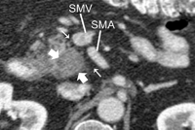
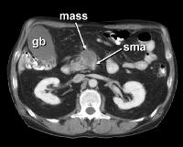

Slide 19
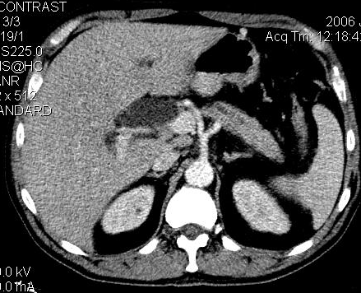
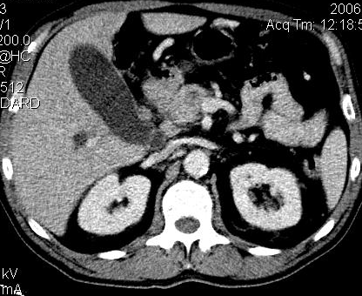

Slide 20
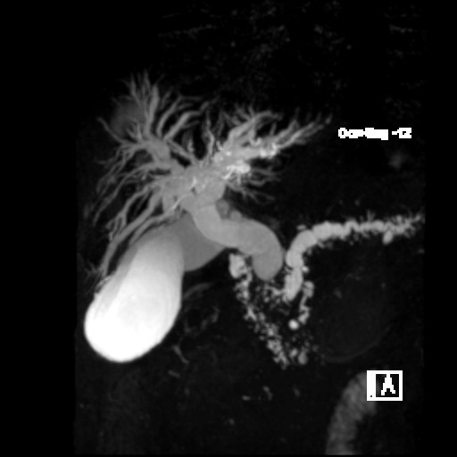
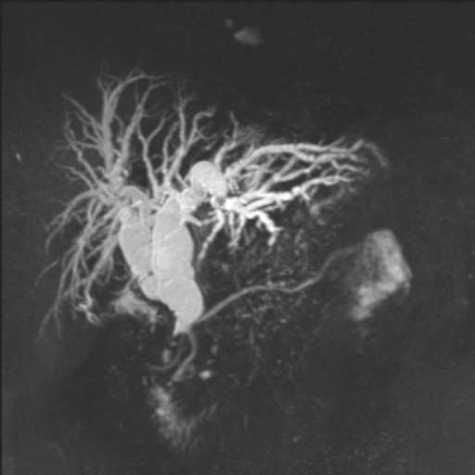

Slide 21
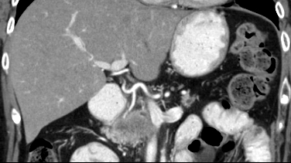

Slide 24
The continuum of resectability
Resectable
Bordeline resectable
Locally advanced
Standard Whipple
+ portomesenteric resection
Extented Whipple
R0 resection
+ R0 resection
Extented Whipple

Slide 25
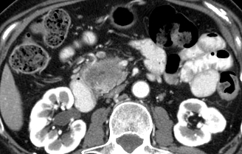
New classification
Locally advanced, non-metastatic
Borderline resectable
Borderline unresectable
(Non-resectable)

Slide 26
New classification
Intermediate stage
Between resectable and unresectable
Involving
    Mesenterico-portal axis
    Arterial axis
CT based diagnosis
Absence of adequate tools to differentiate
    Non neoplastic inflammatory “infiltration”
    True malignant infiltration
Borderline Resectable
Or
Borderline Unresectable

Slide 27
Portomesenterico vs arterial axis

Slide 28
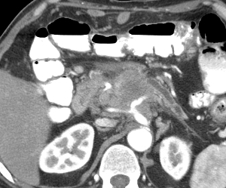
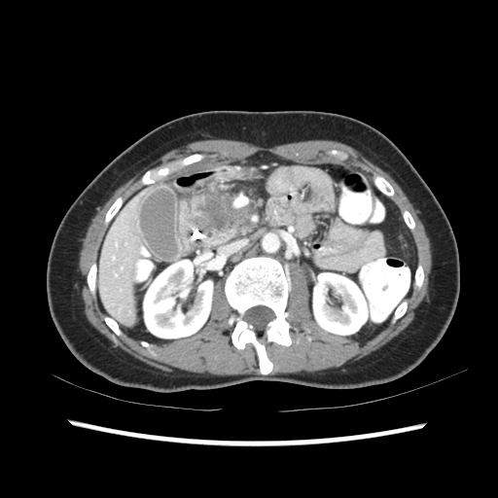
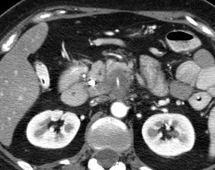
Portomesenterico vs arterial axis

Slide 29
Neoadjuvant treatment for BL/LA pancreatic cancer
…any preoperative treatment aiming to convert unresectable to resectable tumor and to increase microscopic complete tumor resection rates.
Chemotherapy alone
Chemoradiation
Upfront chemoradiation followed by chemotherapy
Sequence of chemotherapy followed by chemoradiation
Heinemann H. Annals of Oncology 2013

Slide 30
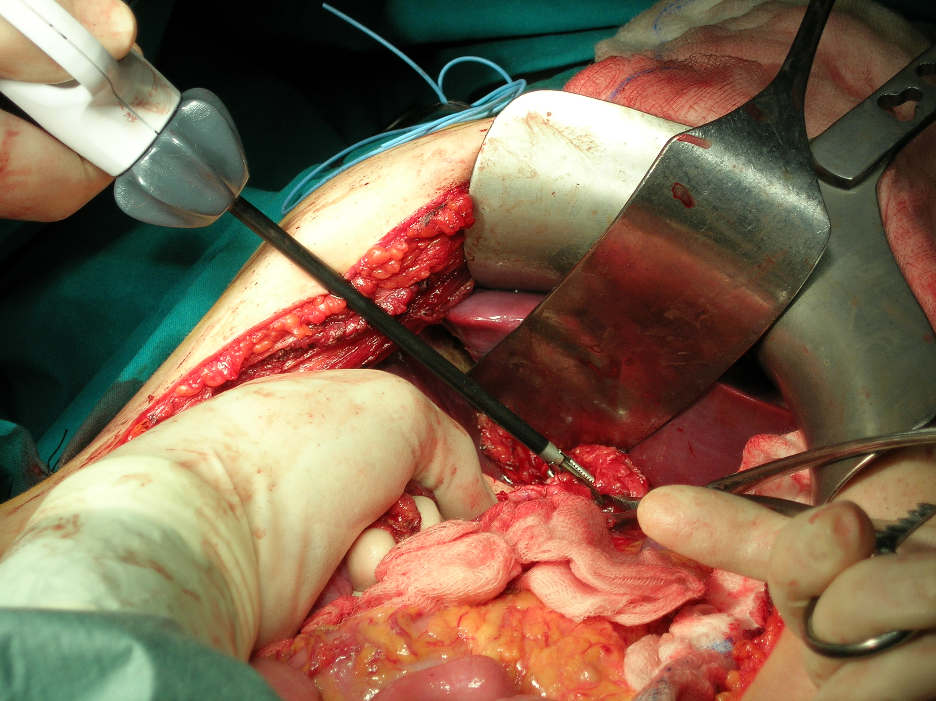
Παγκρεατοδωδεκαδακτυλεκτομή
Θνητότητα 1-4%, Νοσηρότητα 30-50%

Slide 31
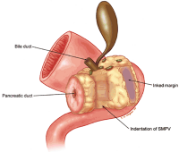
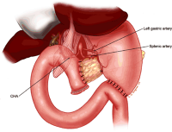
The Whipple Procedure
Pancreaticoduodenectomy - Whipple
pancreatic head
duodenum
gallbladder
bile duct
+/- gastric antrum

Slide 32
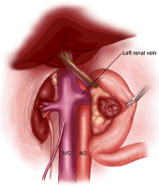
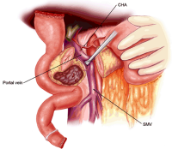
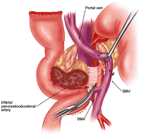

Slide 33
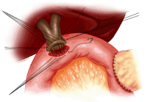
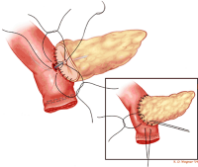

Slide 34
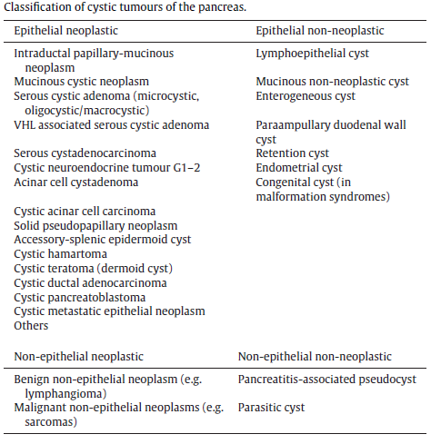
Cystic pancreatic tumors
M. Del Chiaro, C. Verbeke et. Al M. Del Chiaro, C. Verbeke et. al. European experts consensus statement on cystic tumors of the pancreas.. Digestive and Liver Disease 2013

Slide 35
Ορώδης κυστική νεοπλασία

Slide 36
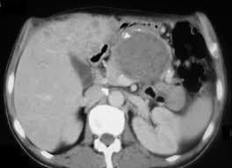
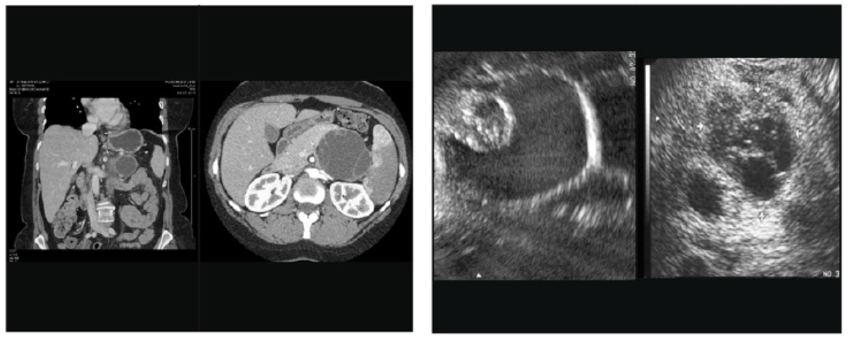
Βλεννώδης κυστική νεοπλασία

Slide 37
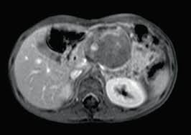
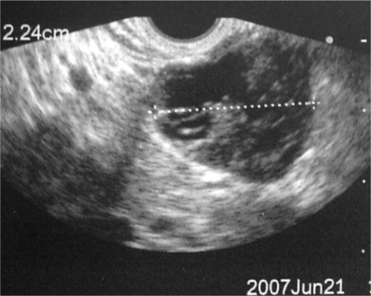
Συμπαγής ψευδοθηλώδης νεοπλασία

Slide 38
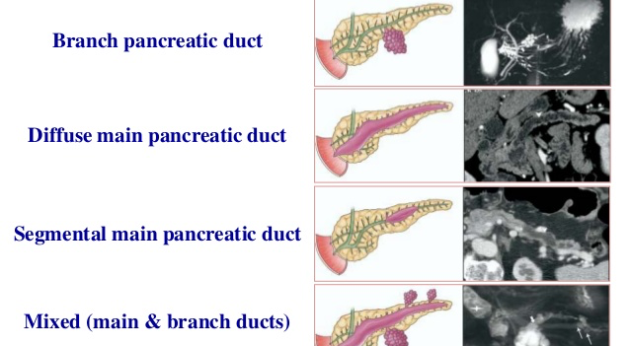
Intraductal Papillary Mucinous Neoplasia (IPMN)

Slide 39
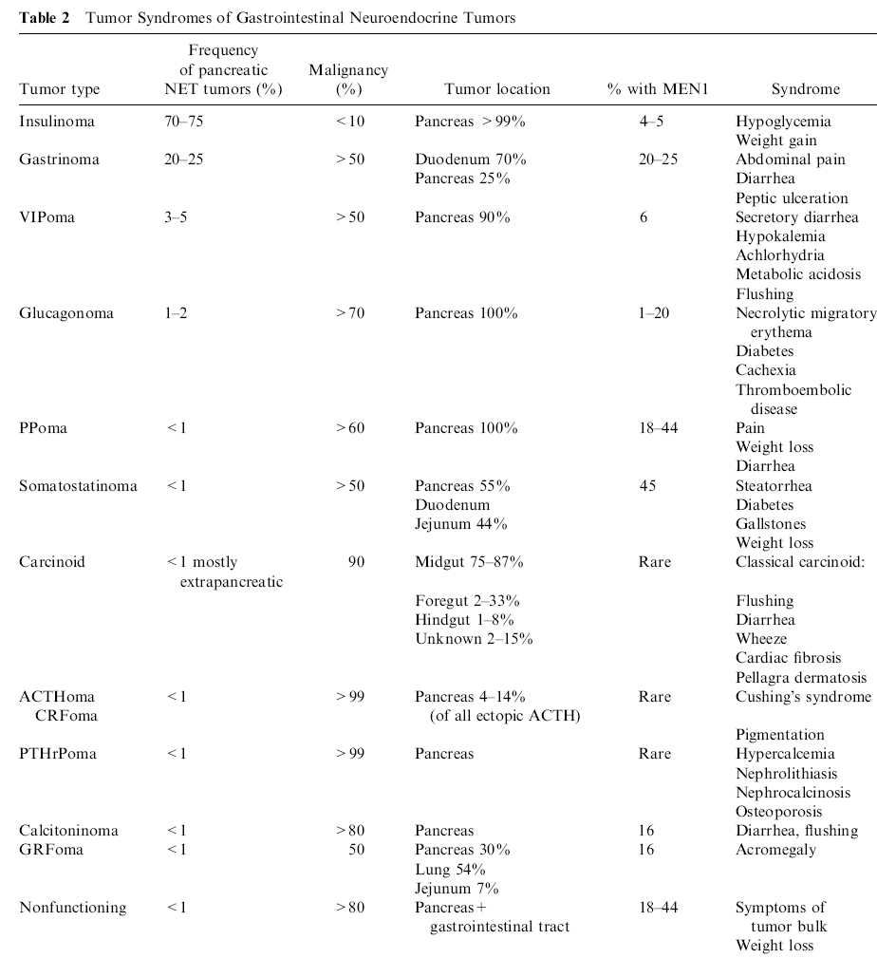
Νευροενδοκρινικοί όγκοι παγκρέατος

Slide 40
Νευροενδοκρινικοί όγκοι παγκρέατος
Ινσουλίνωμα
Γενικά χαρακτηριστικά | Κλινική εικόνα | Διάγνωση
75% συμπαγείς και καλόηθες 10% κακόηθες 15% πολυεστιακό (ΜΕΝ-1) | 1.Συμπτώματα υπογλυκαιμίας 2.Γλυκόζη αίματος <50mg/dl 3.Ανακούφιση μετά από λήψη γλυκόζης | 1.Δοκιμασία υπογλυκαιμίας νηστείας με παράδοξα ψηλή ινσουλίνη 2.CT, MRI 3.EUS,intraoperative US

Slide 41
Νευροενδοκρινικοί όγκοι παγκρέατος
Γαστρίνωμα
Γενικά χαρακτηριστικά | Κλινική εικόνα | Διάγνωση
75% σποραδικό (50% στο πάγκρεας) 25% ΜΕΝ-1 Κακόηθες όταν δώσει μεταστάσεις | 1.Κοιλιακός πόνος 2.Διάρροια 3.Επιπλοκές πεπτικού έλκους | 1. Gastrin 200pg/ml-1000pg/ml 2.Σπινθηρορογράφημα υποδοχέων SS 3.CT, MRI 4.Εκλεκτική λήψη αίματος από πυλαία 5. Ενδοσκόπηση

